Slide 1
贪心：题目选讲
lsy

Slide 2
拆贡献
把答案的式子变形，说不定会使得题目的贪心性质凸显。

Slide 3
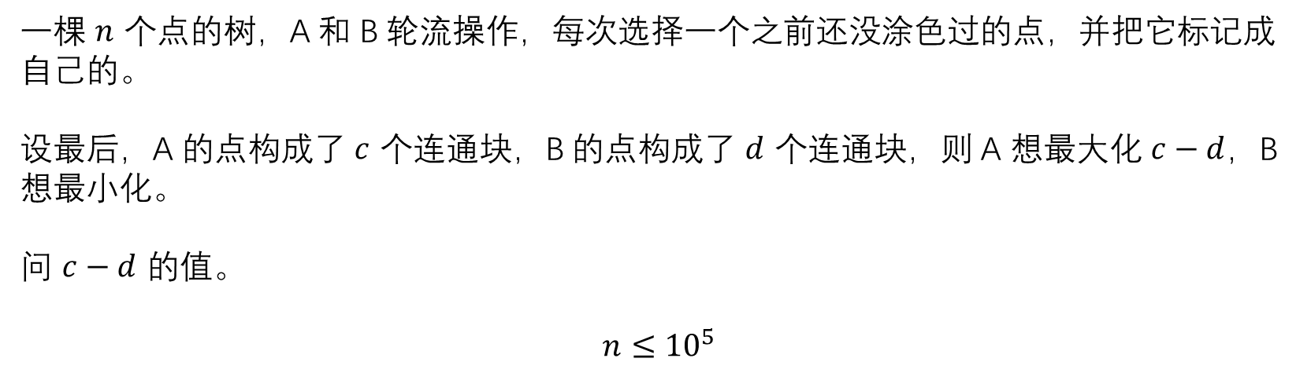
思考题
一棵 $n$ 个点的树，A 和 B 轮流操作，每次选择一个之前还没涂色过的点，并把它标记成自己的。
设最后，A 的点构成了 $c$ 个连通块，B 的点构成了 $d$ 个连通块，则 A 想最大化 $c−d$，B 想最小化。
问 $c−d$ 的值。
$$n≤{10}^{5}$$

Slide 4
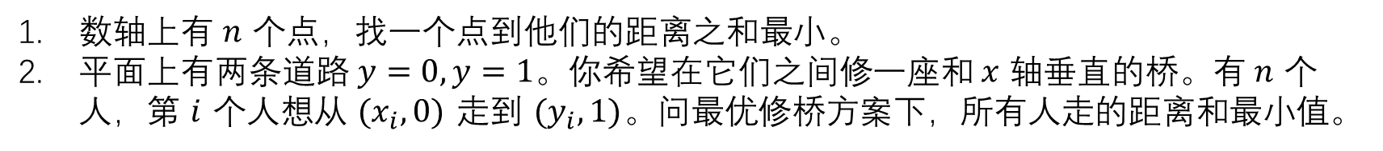
中位数
数轴上有 $n$ 个点，找一个点到他们的距离之和最小。
平面上有两条道路 $y=0,y=1$。你希望在它们之间修一座和 $x$ 轴垂直的桥。有 $n$ 个人，第 $i$ 个人想从 $(x_{i},0)$ 走到 $(y_{i},1)$。问最优修桥方案下，所有人走的距离和最小值。

Slide 5
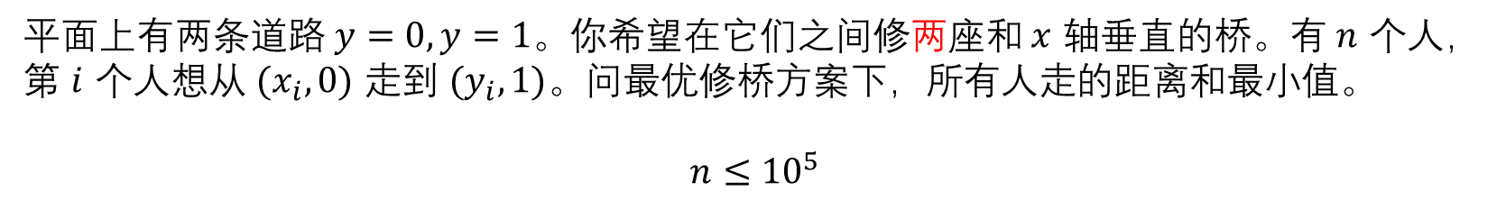
例题：P3644
平面上有两条道路 $y=0,y=1$。你希望在它们之间修两座和 $x$ 轴垂直的桥。有 $n$ 个人，第 $i$ 个人想从 $(x_{i},0)$ 走到 $(y_{i},1)$。问最优修桥方案下，所有人走的距离和最小值。
$$n≤{10}^{5}$$

Slide 6
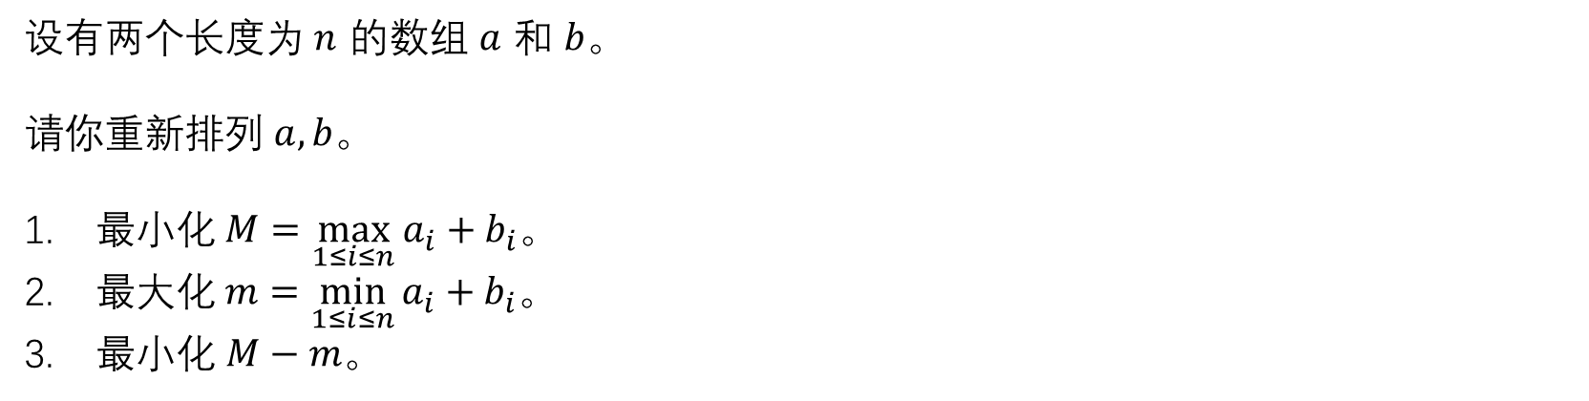
配对
设有两个长度为 $n$ 的数组 $a$ 和 $b$。
请你重新排列 $a,b。$
最小化$M=\max_{1≤i≤n}{a_{i}+b_{i}}$。
最大化$m=\min_{1≤i≤n}{a_{i}+b_{i}}$。
最小化 $M−m$。

Slide 7
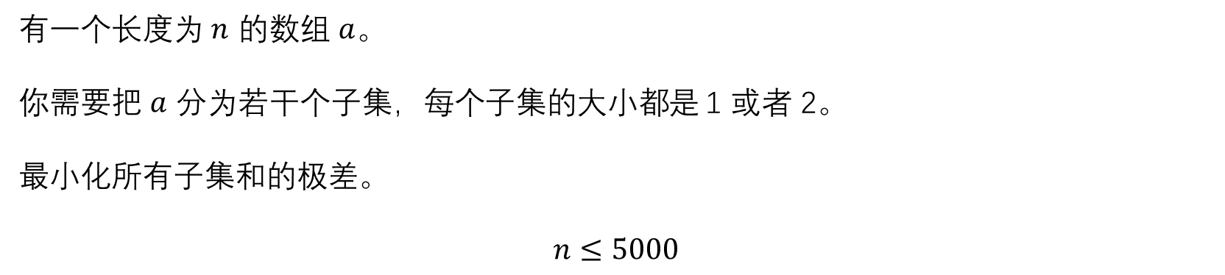
例题：ARC121D
有一个长度为 $n$ 的数组 $a$。
你需要把 $a$ 分为若干个子集，每个子集的大小都是 1 或者 2。
最小化所有子集和的极差。
$$n≤5000$$

Slide 8
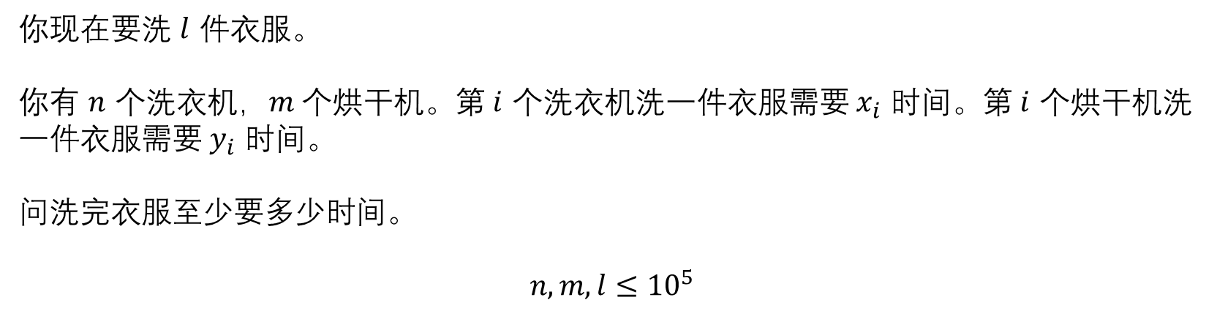
思考题
你现在要洗 $l$ 件衣服。
你有 $n$ 个洗衣机，$m$ 个烘干机。第 $i$ 个洗衣机洗一件衣服需要 $x_{i}$ 时间。第 $i$ 个烘干机洗一件衣服需要 $y_{i}$ 时间。
问洗完衣服至少要多少时间。
$$n,m,l≤{10}^{5}$$

Slide 9
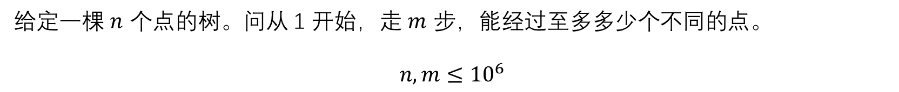
一道题：P3698
给定一棵 $n$ 个点的树。问从 1 开始，走 $m$ 步，能经过至多多少个不同的点。
$$n,m≤{10}^{6}$$

Slide 10
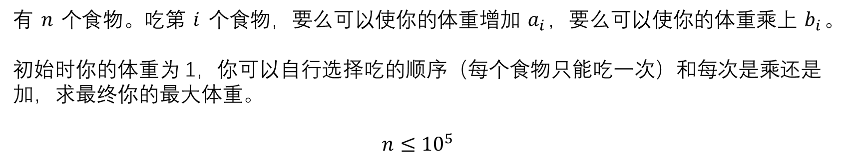
一道题：P8365
有 $n$ 个食物。吃第 $i$ 个食物，要么可以使你的体重增加 $a_{i}$，要么可以使你的体重乘上 $b_{i}$。
初始时你的体重为 1，你可以自行选择吃的顺序（每个食物只能吃一次）和每次是乘还是加，求最终你的最大体重。
$$n≤{10}^{5}$$

Slide 11
一道题：QOJ5517
给定一个数组，重排它，最大化相邻两个数之和（数组在环上）。

Slide 12
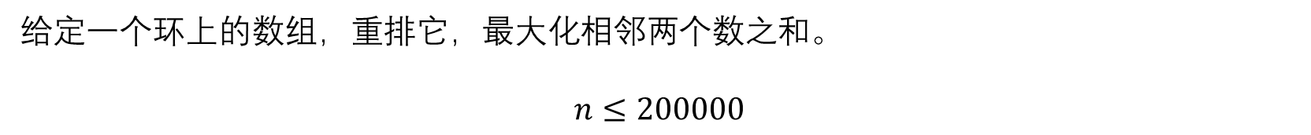
一道题：QOJ5517
给定一个环上的数组，重排它，最大化相邻两个数之和。
$$n≤200000$$

Slide 13
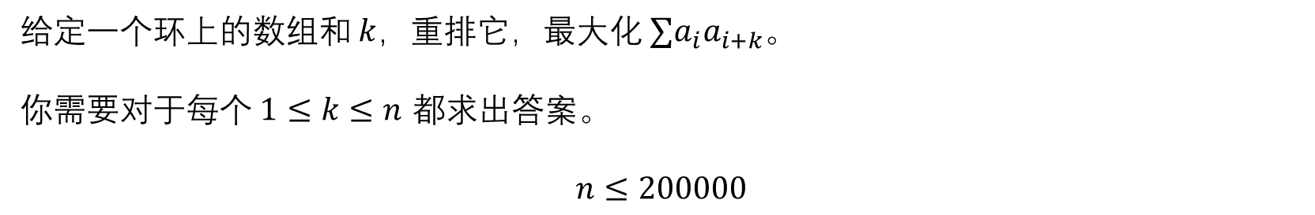
思考题：P6187
给定一个环上的数组和 $k$，重排它，最大化 $∑a_{i}a_{i+k}$。
你需要对于每个 $1≤k≤n$ 都求出答案。
$$n≤200000$$

Slide 14
思考题：P6187
给定一个环上的数组和 $k$，重排它，最大化 $∑a_{i}a_{i+k}$。
你需要对于每个 $1≤k≤n$ 都求出答案。
$$n≤200000$$

Slide 15
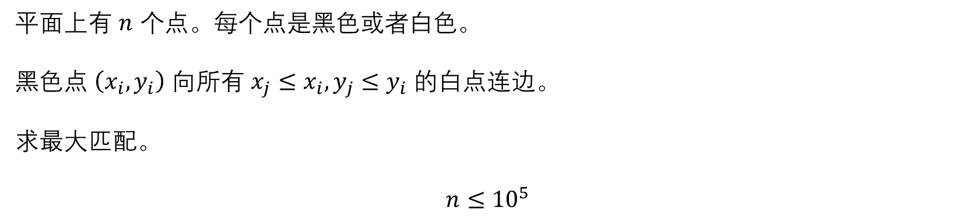
二分图最大匹配：ABC091C
平面上有 $n$ 个点。每个点是黑色或者白色。
黑色点 $\left(x_{i},y_{i}\right)$ 向所有 $x_{j}≤x_{i},y_{j}≤y_{i}$ 的白点连边。
求最大匹配。
$$n≤{10}^{5}$$

Slide 16
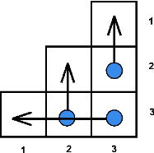
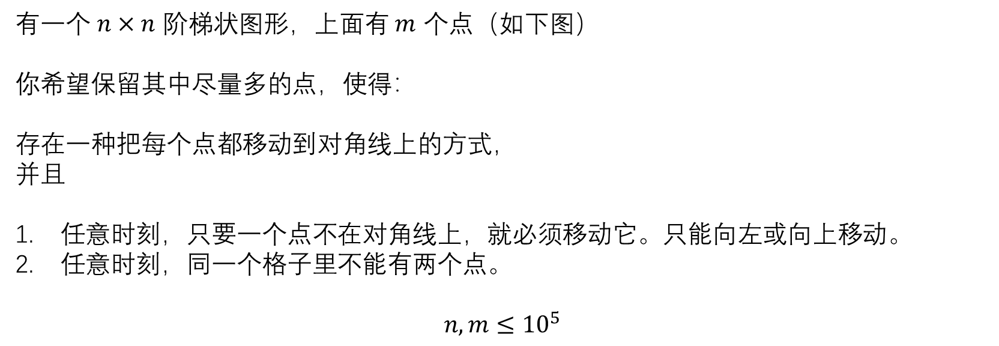
例题：CF144E
有一个 $n×n$ 阶梯状图形，上面有 $m$ 个点（如下图）
你希望保留其中尽量多的点，使得：
存在一种把每个点都移动到对角线上的方式，
并且
任意时刻，只要一个点不在对角线上，就必须移动它。只能向左或向上移动。
任意时刻，同一个格子里不能有两个点。
$$n,m≤{10}^{5}$$

Slide 17
配对 2
给定一个非负数组，每次选两个不同的位置减一。要求操作后每个数都非负。问至多能进行多少次操作。

Slide 18
积木大赛
有一个非负序列，每次选一个区间减一，问至少几次减到所有位置都恰好是 0。

Slide 19
积木大赛 plus
有一棵树，每个点有非负点权，每次选一条链减一，问至少几次减到所有位置都恰好是 0。

